Slide 1


Вкусные традиции нашей семьи

Slide 2
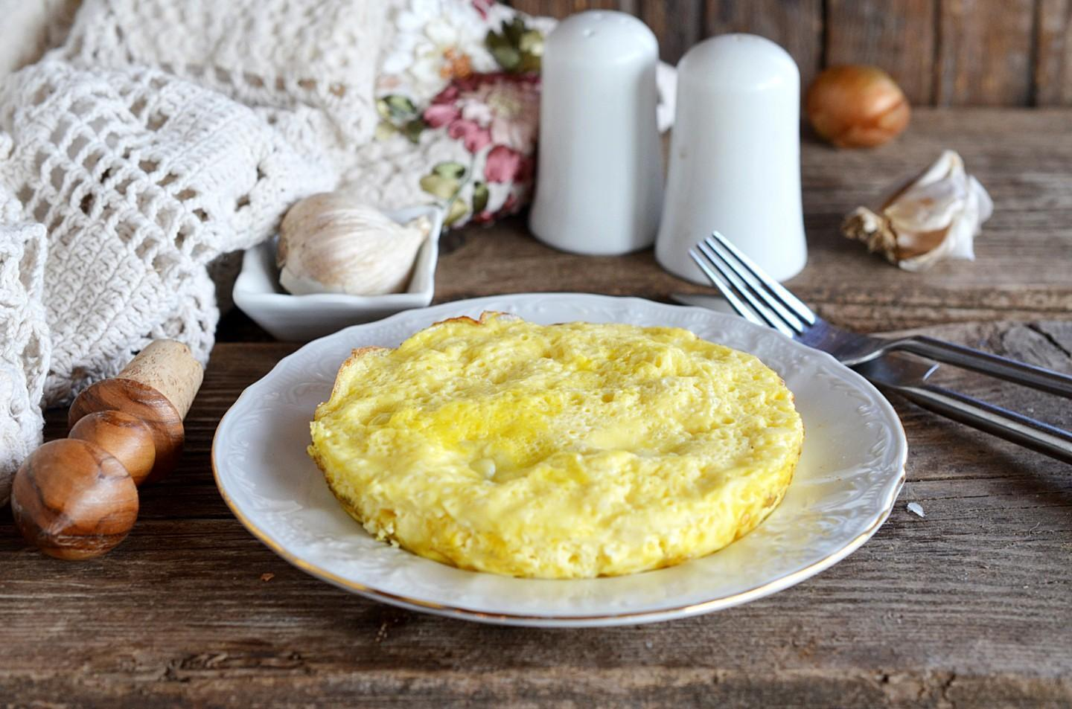
В прекрасный семейный выходной берем хорошее настроение и ингредиенты для вкуснейшего завтрака
“Омлет”
Яйцо- 6шт.
Стакан молока
Колбаска
Соль по вкусу

Slide 3
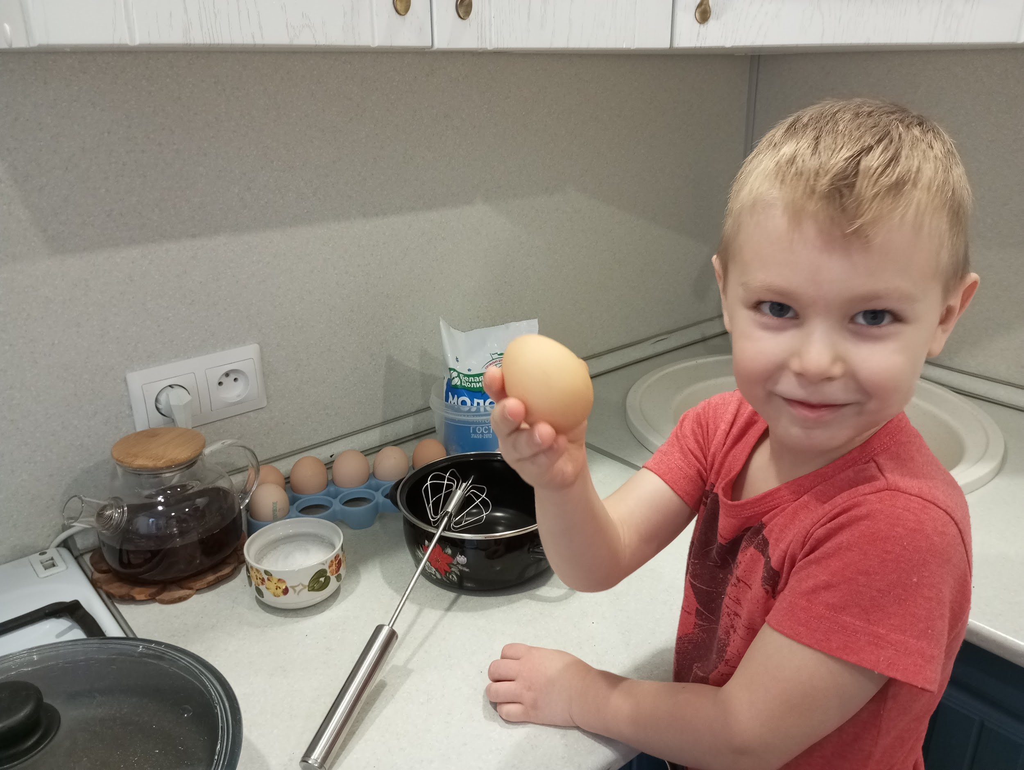
Начинаем!

Slide 4
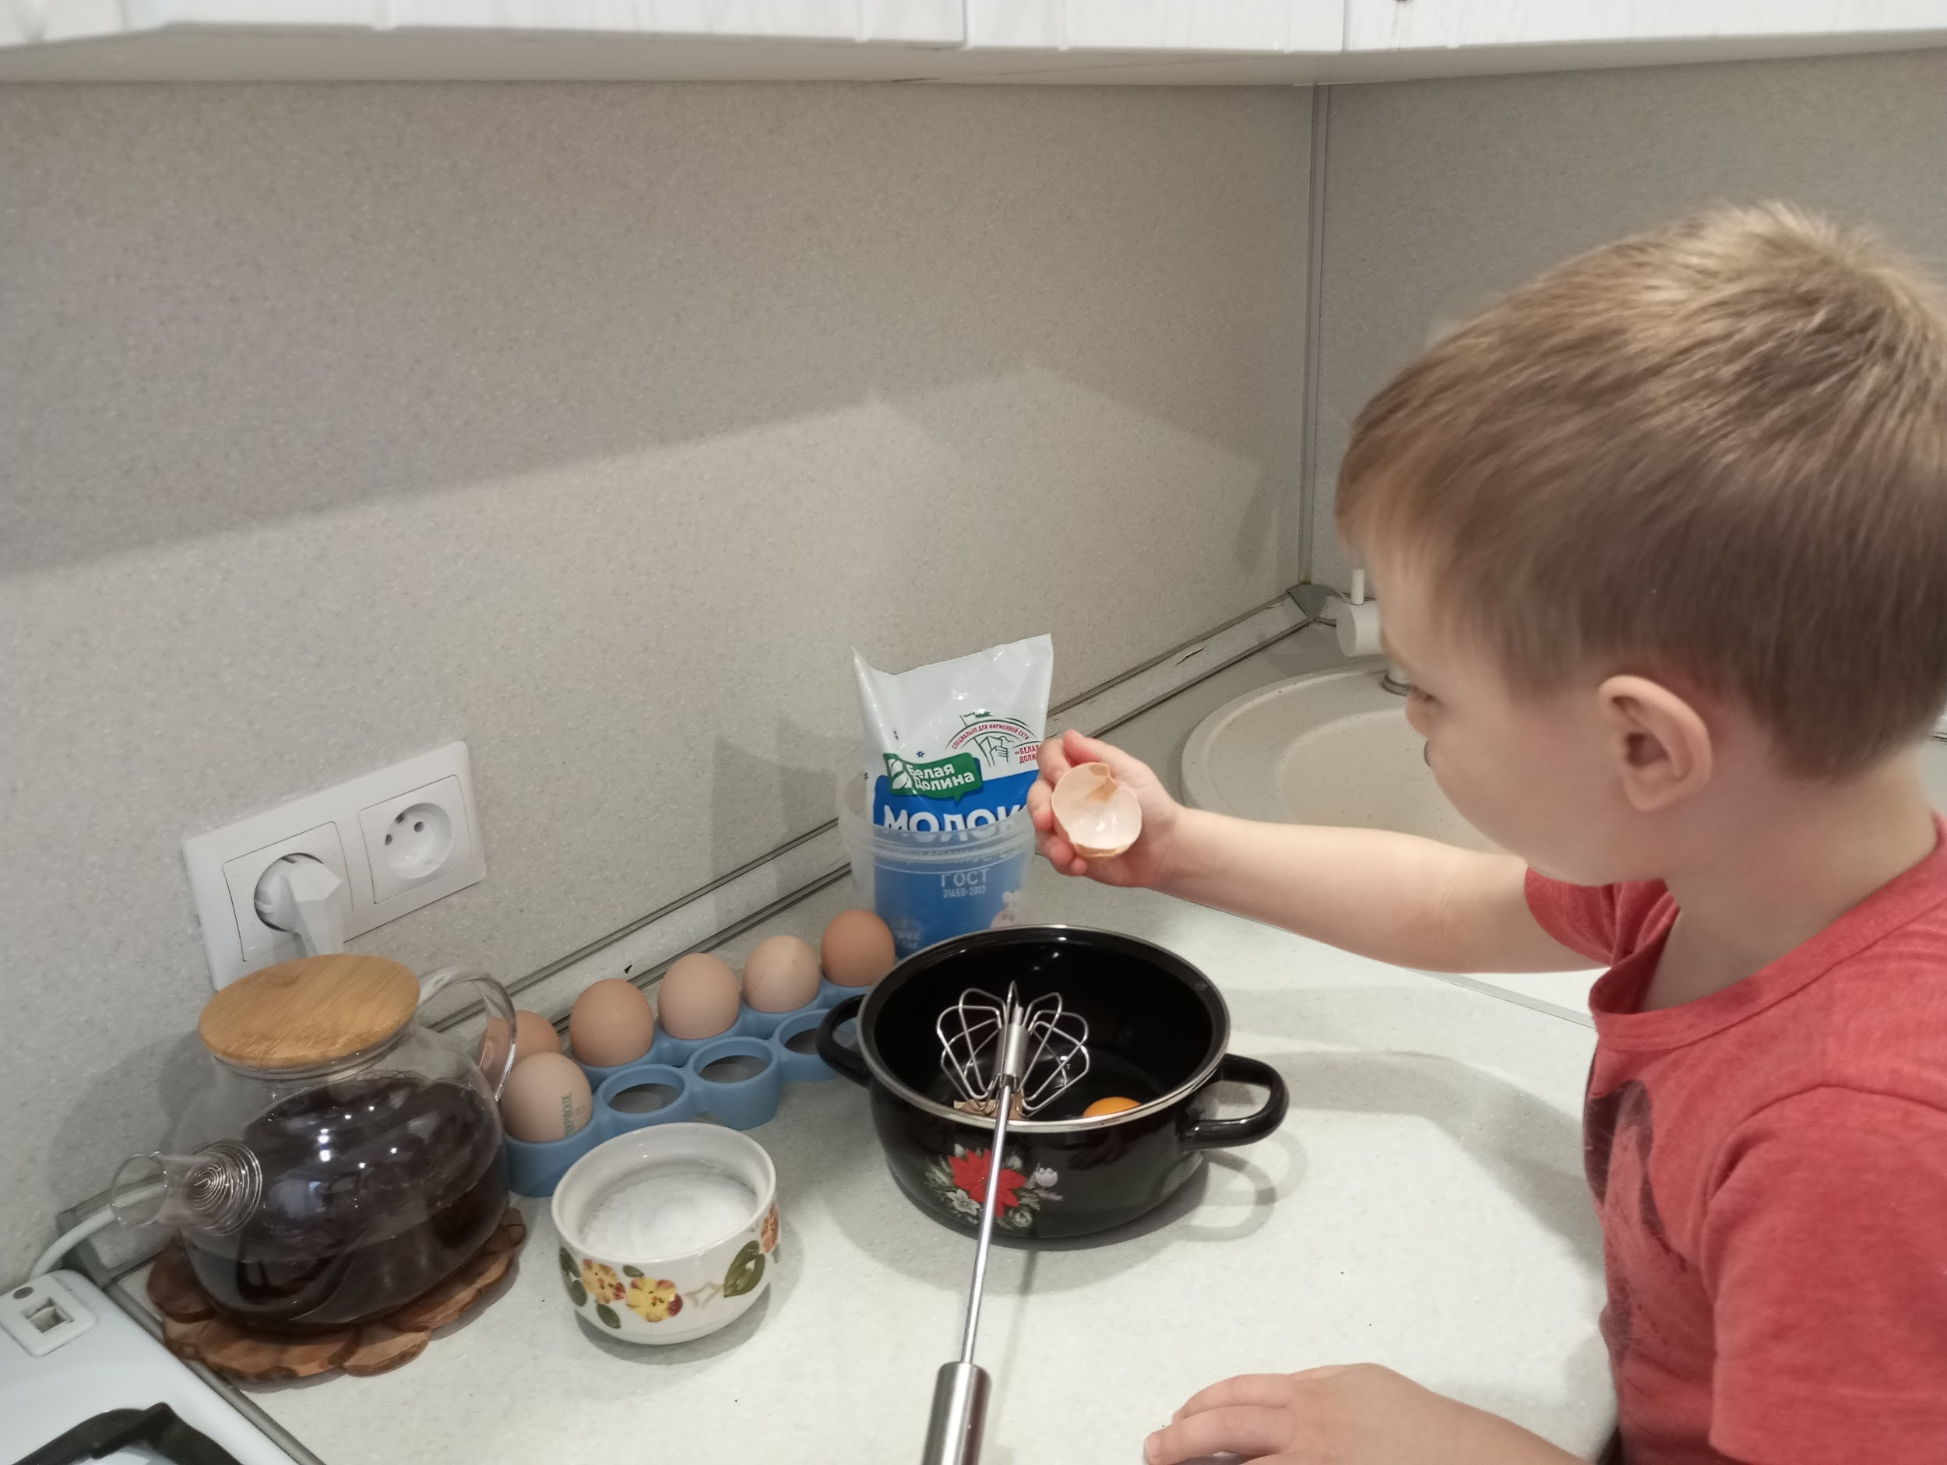
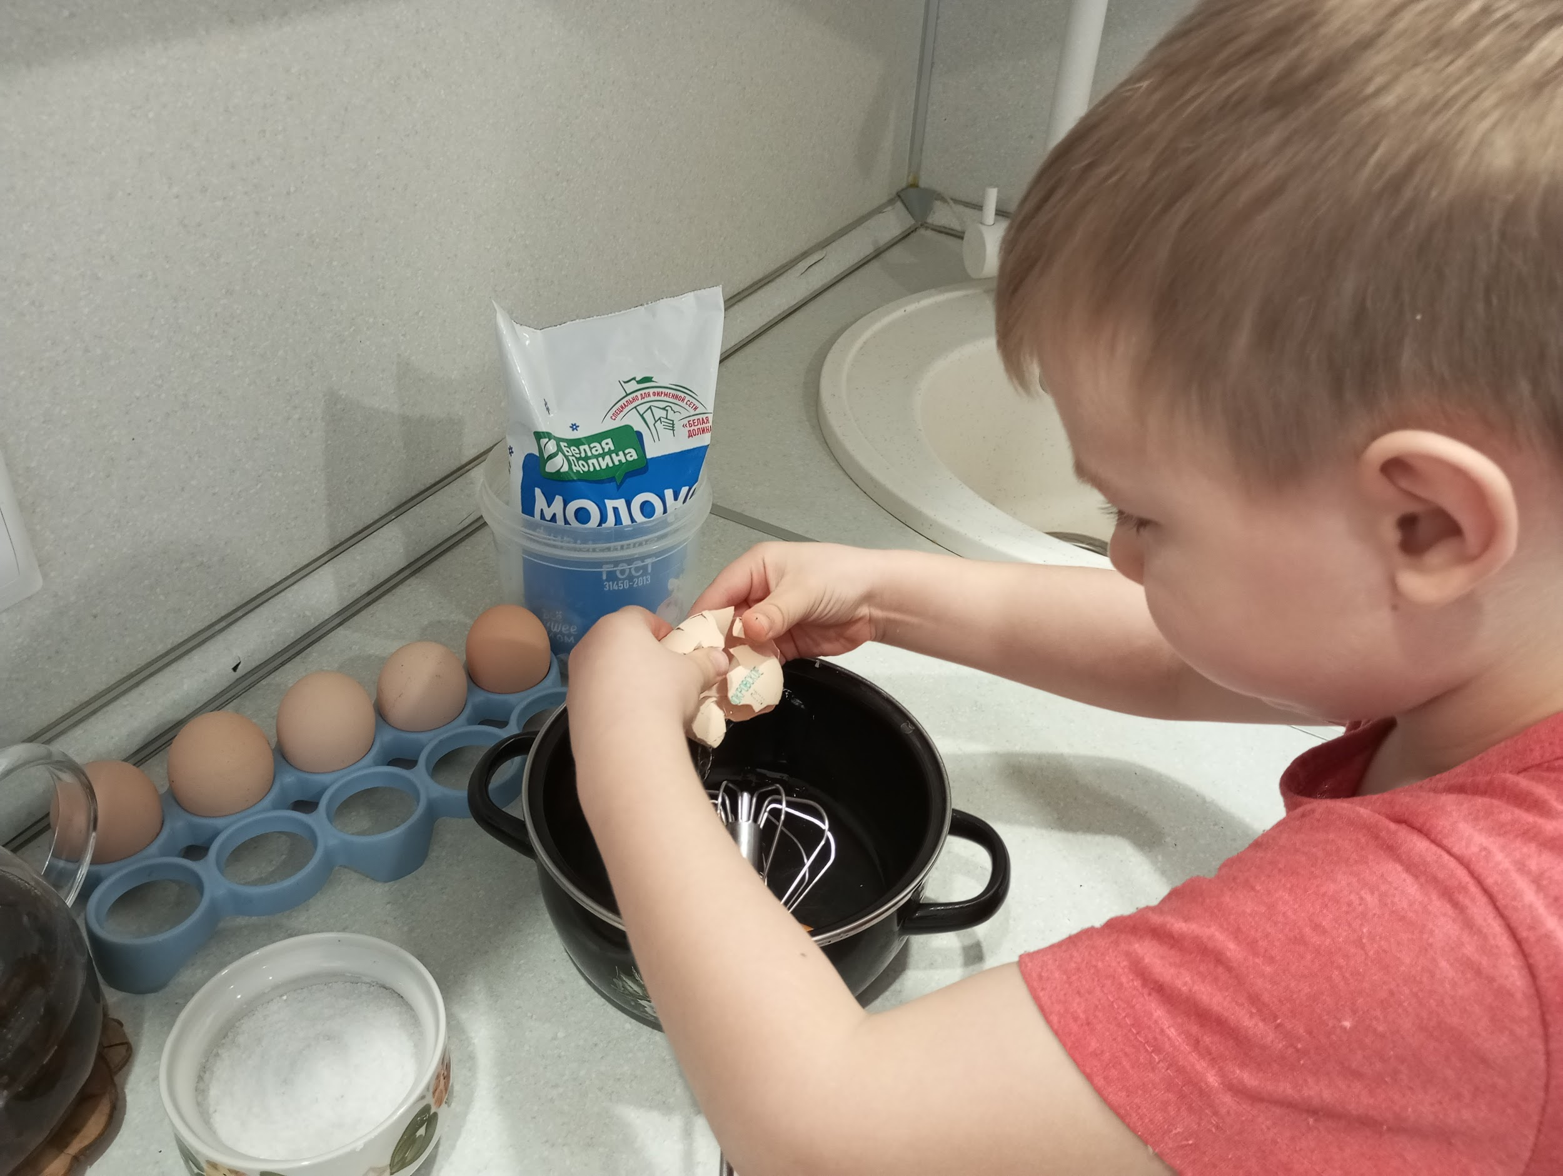
Разбиваем яйца в удобную посуду.
Следим за отсутствием скорлупы в кастрюле😁

Slide 5
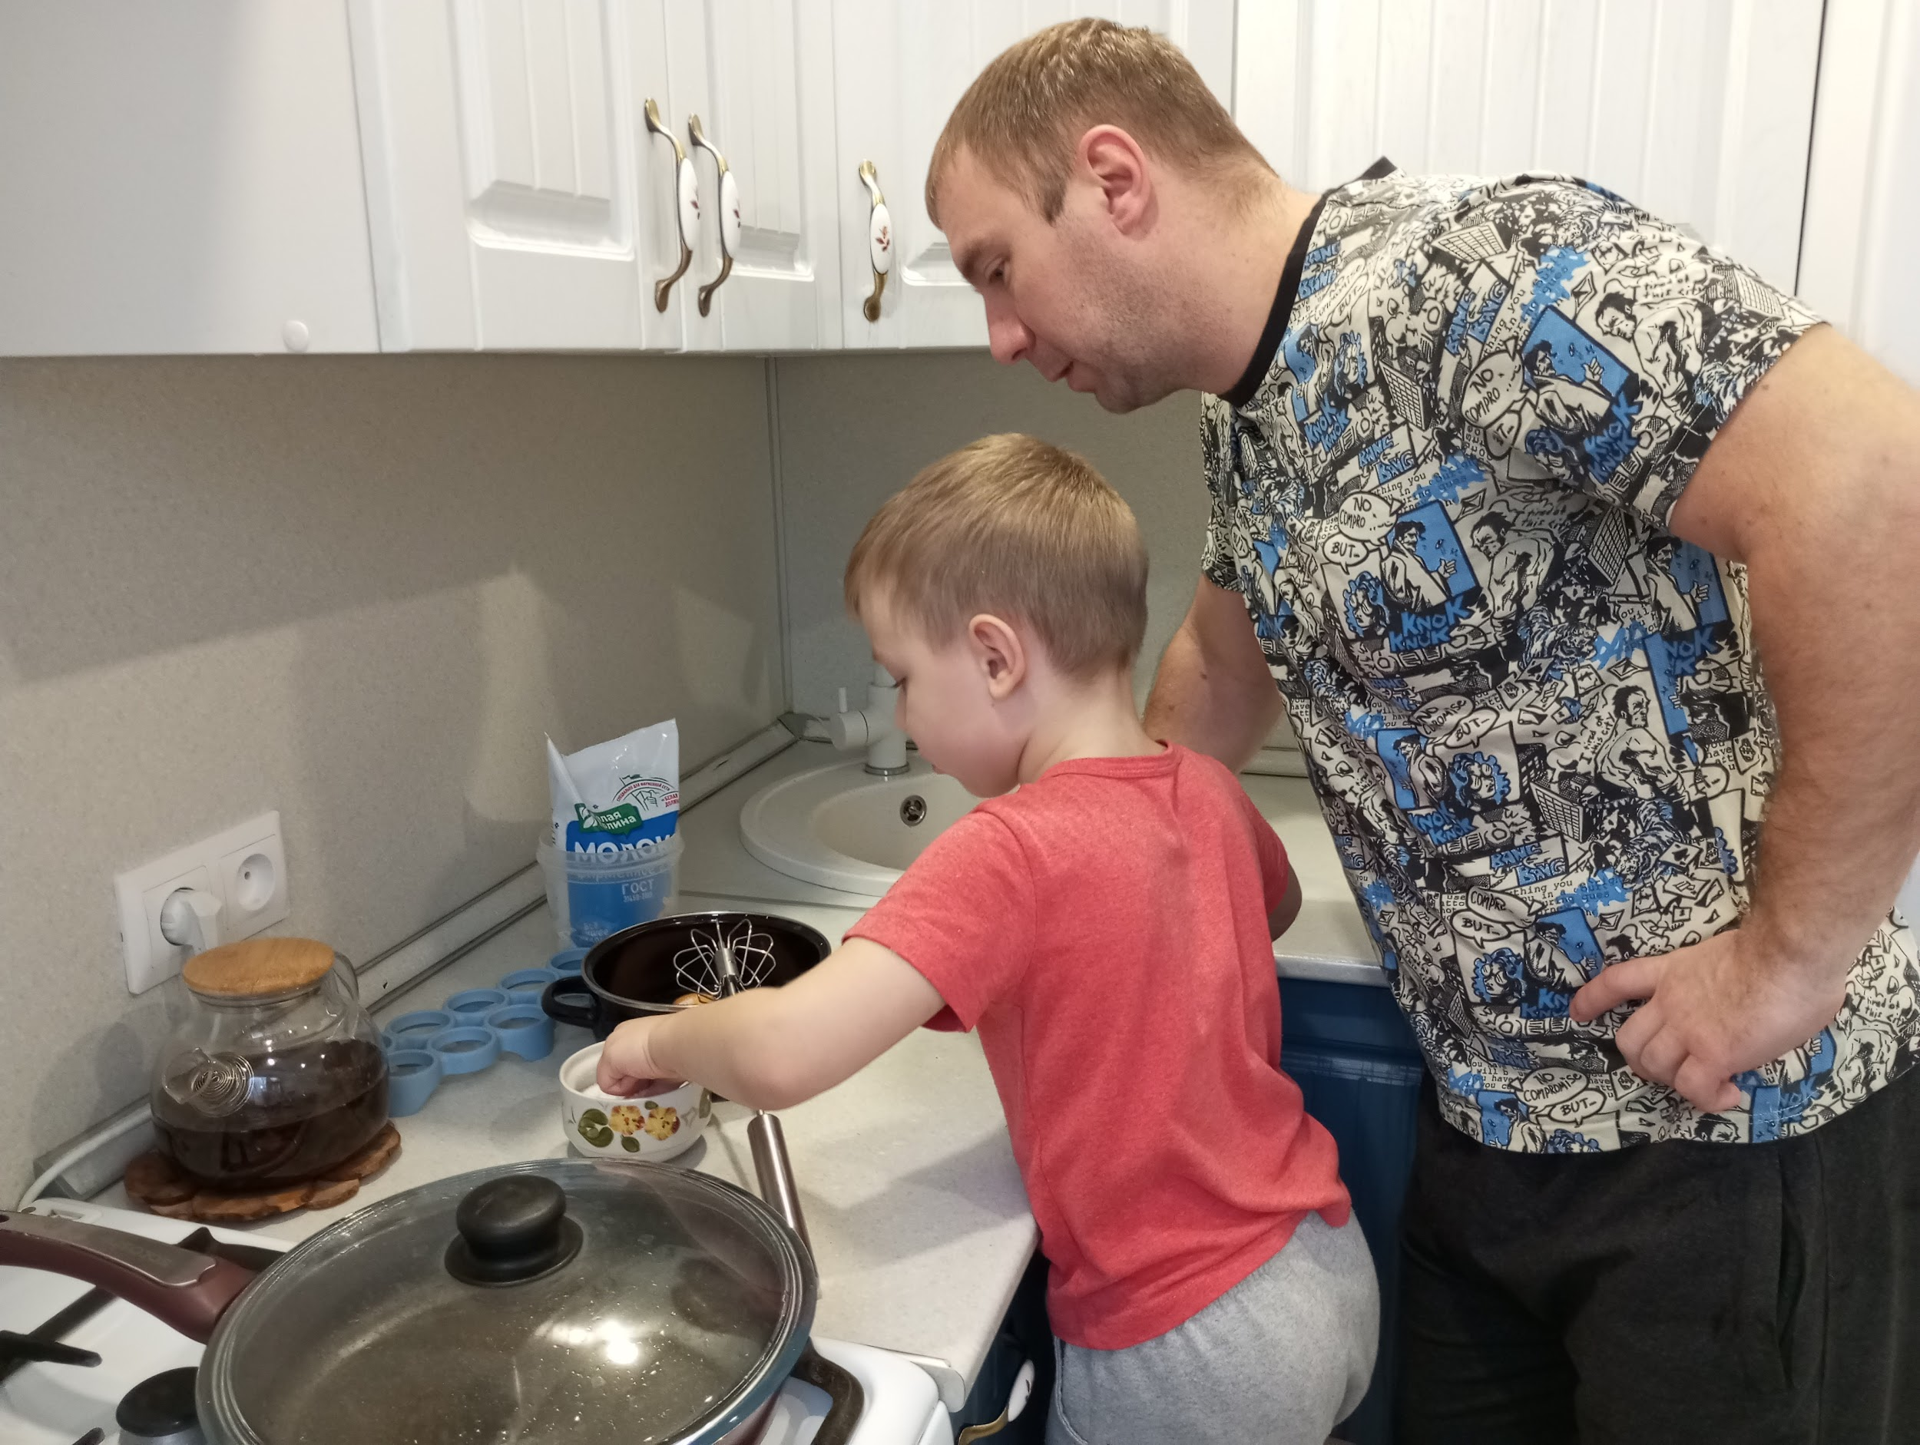
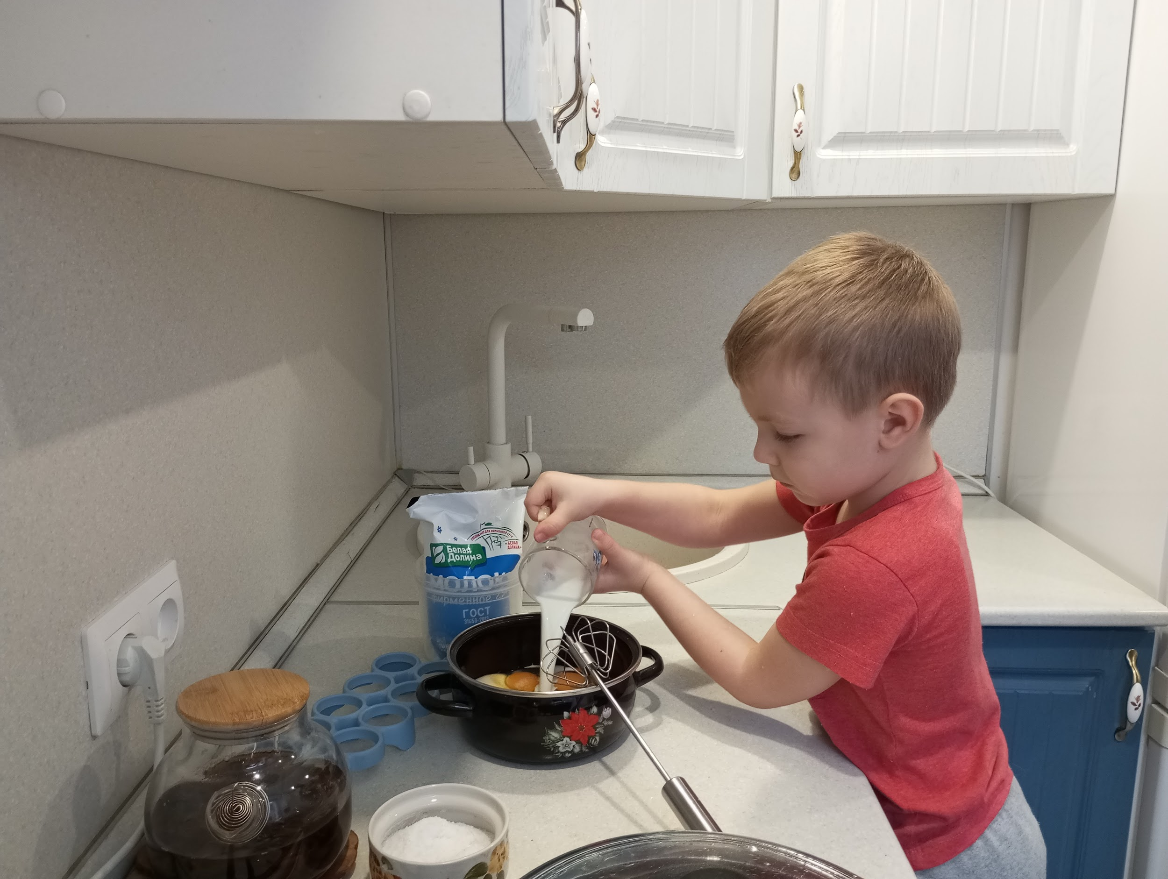
Солим
Добавляем стакан молока

Slide 6
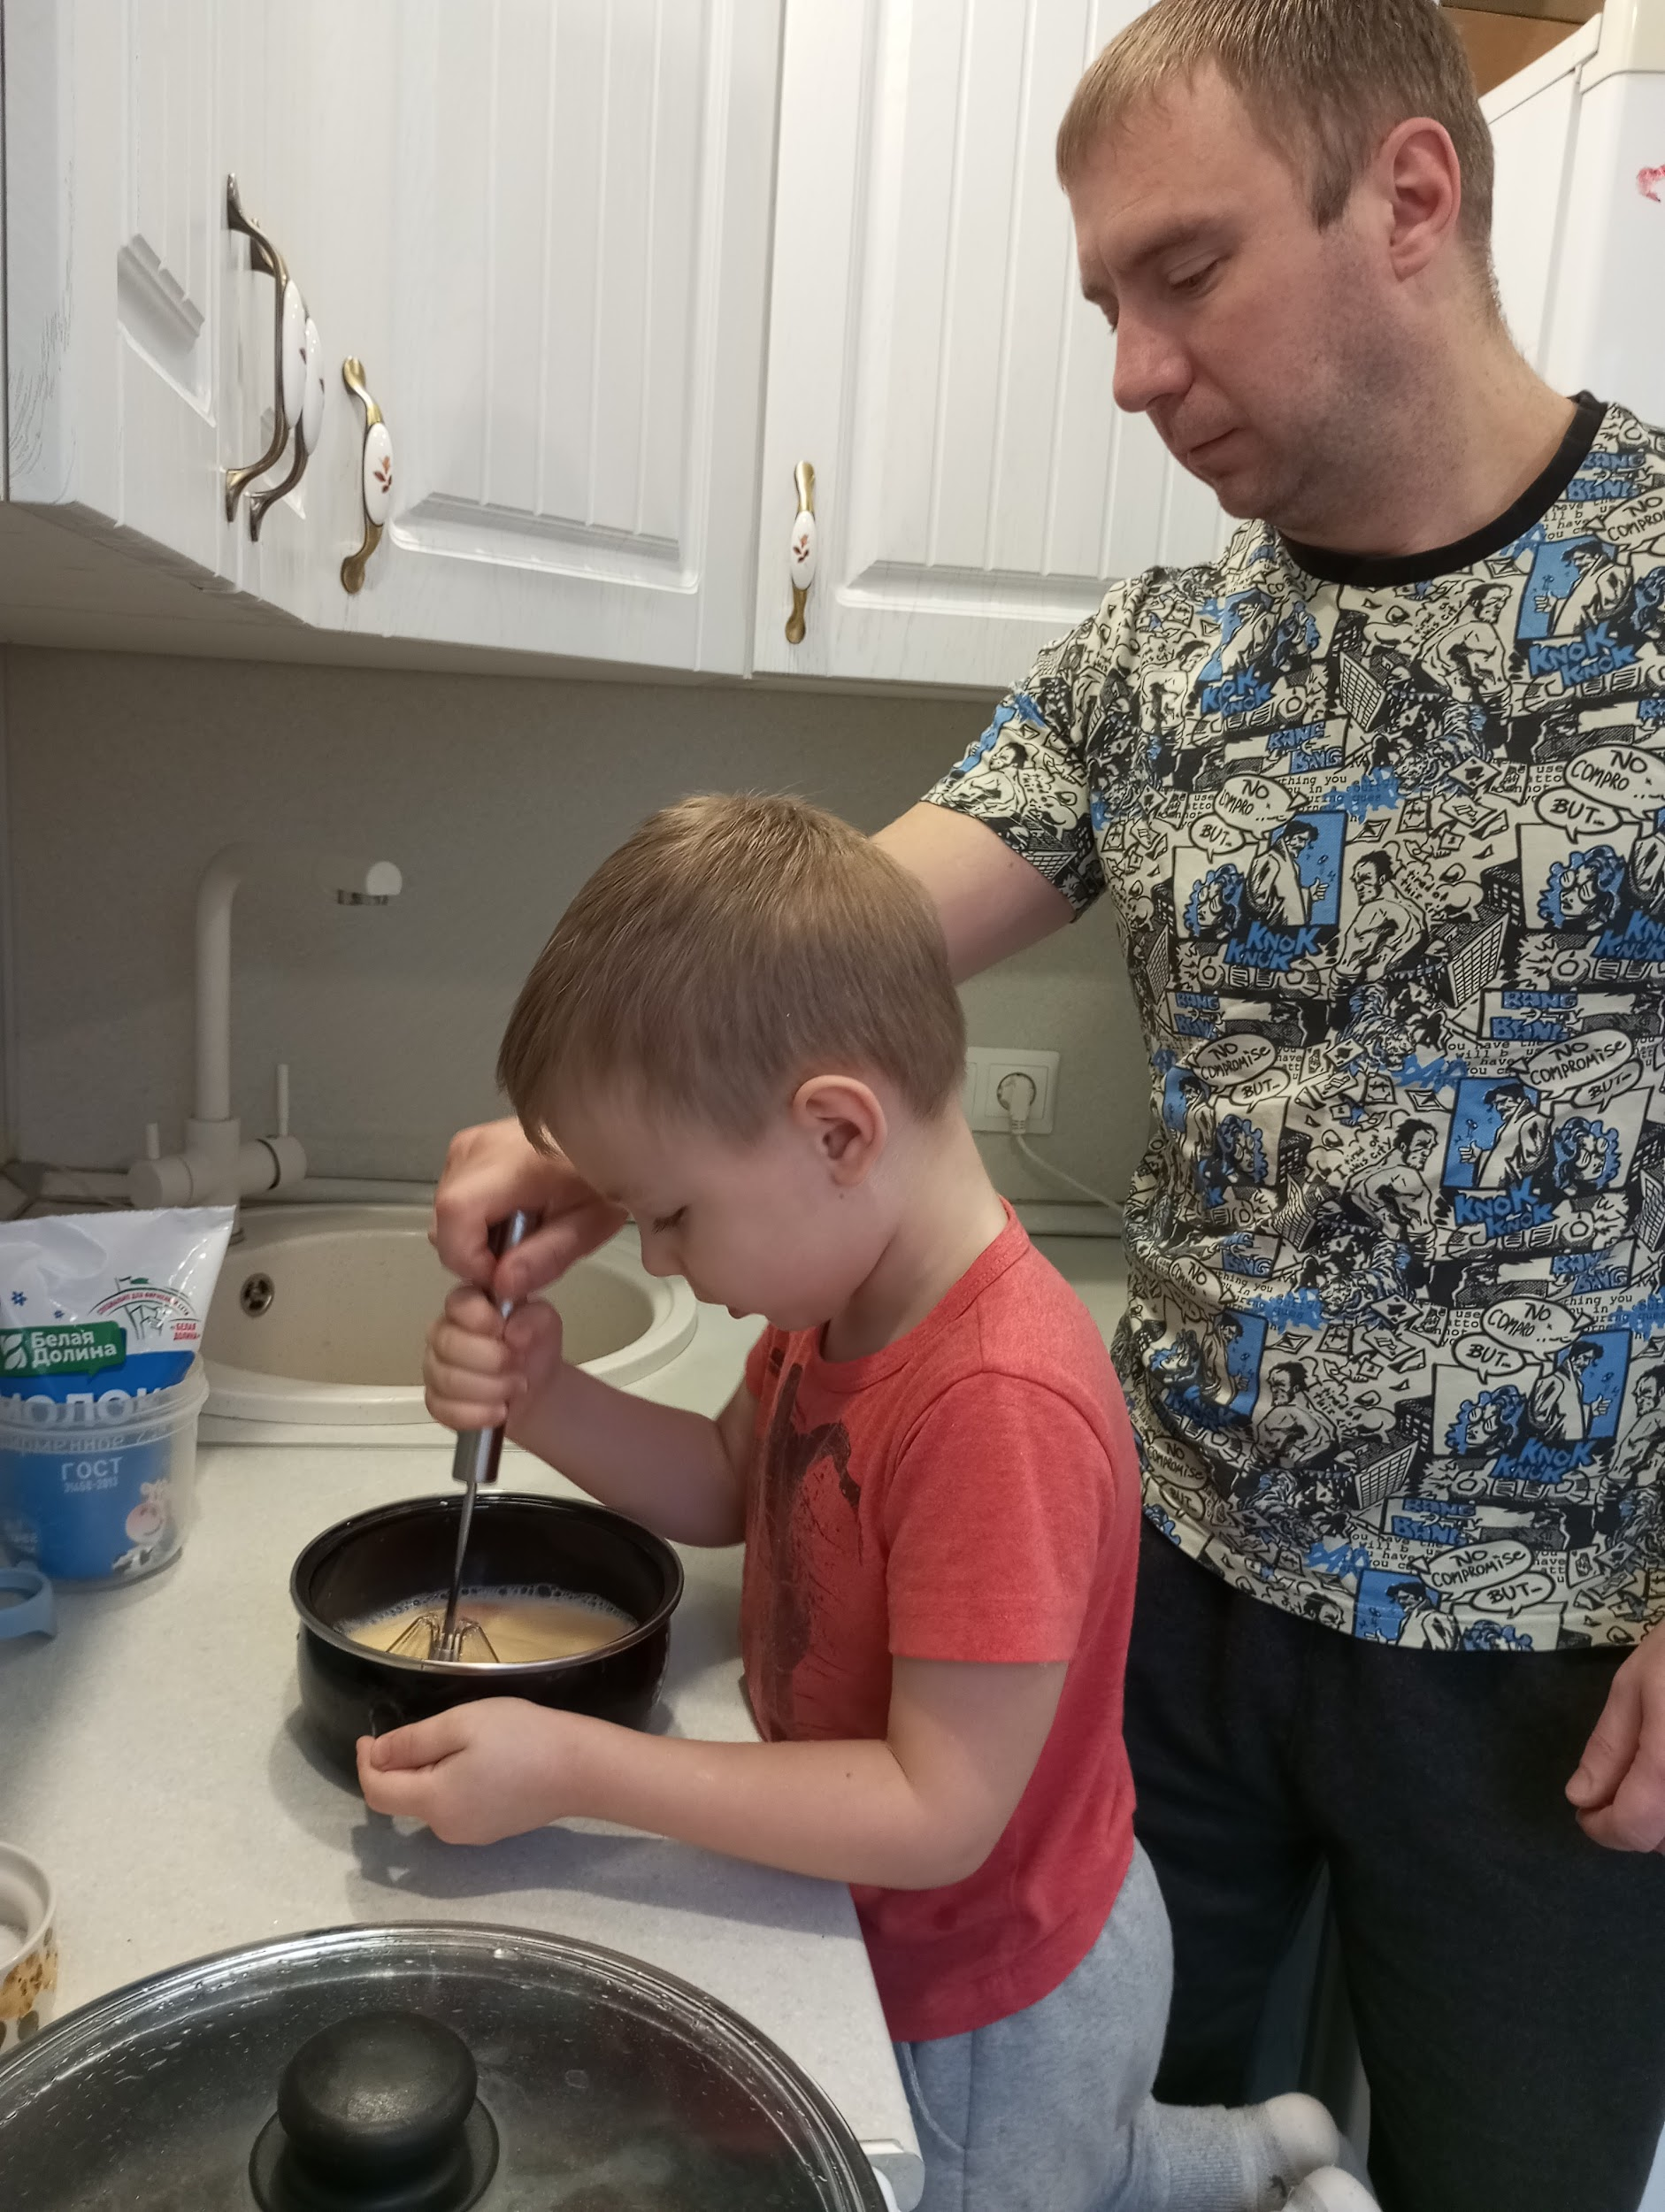
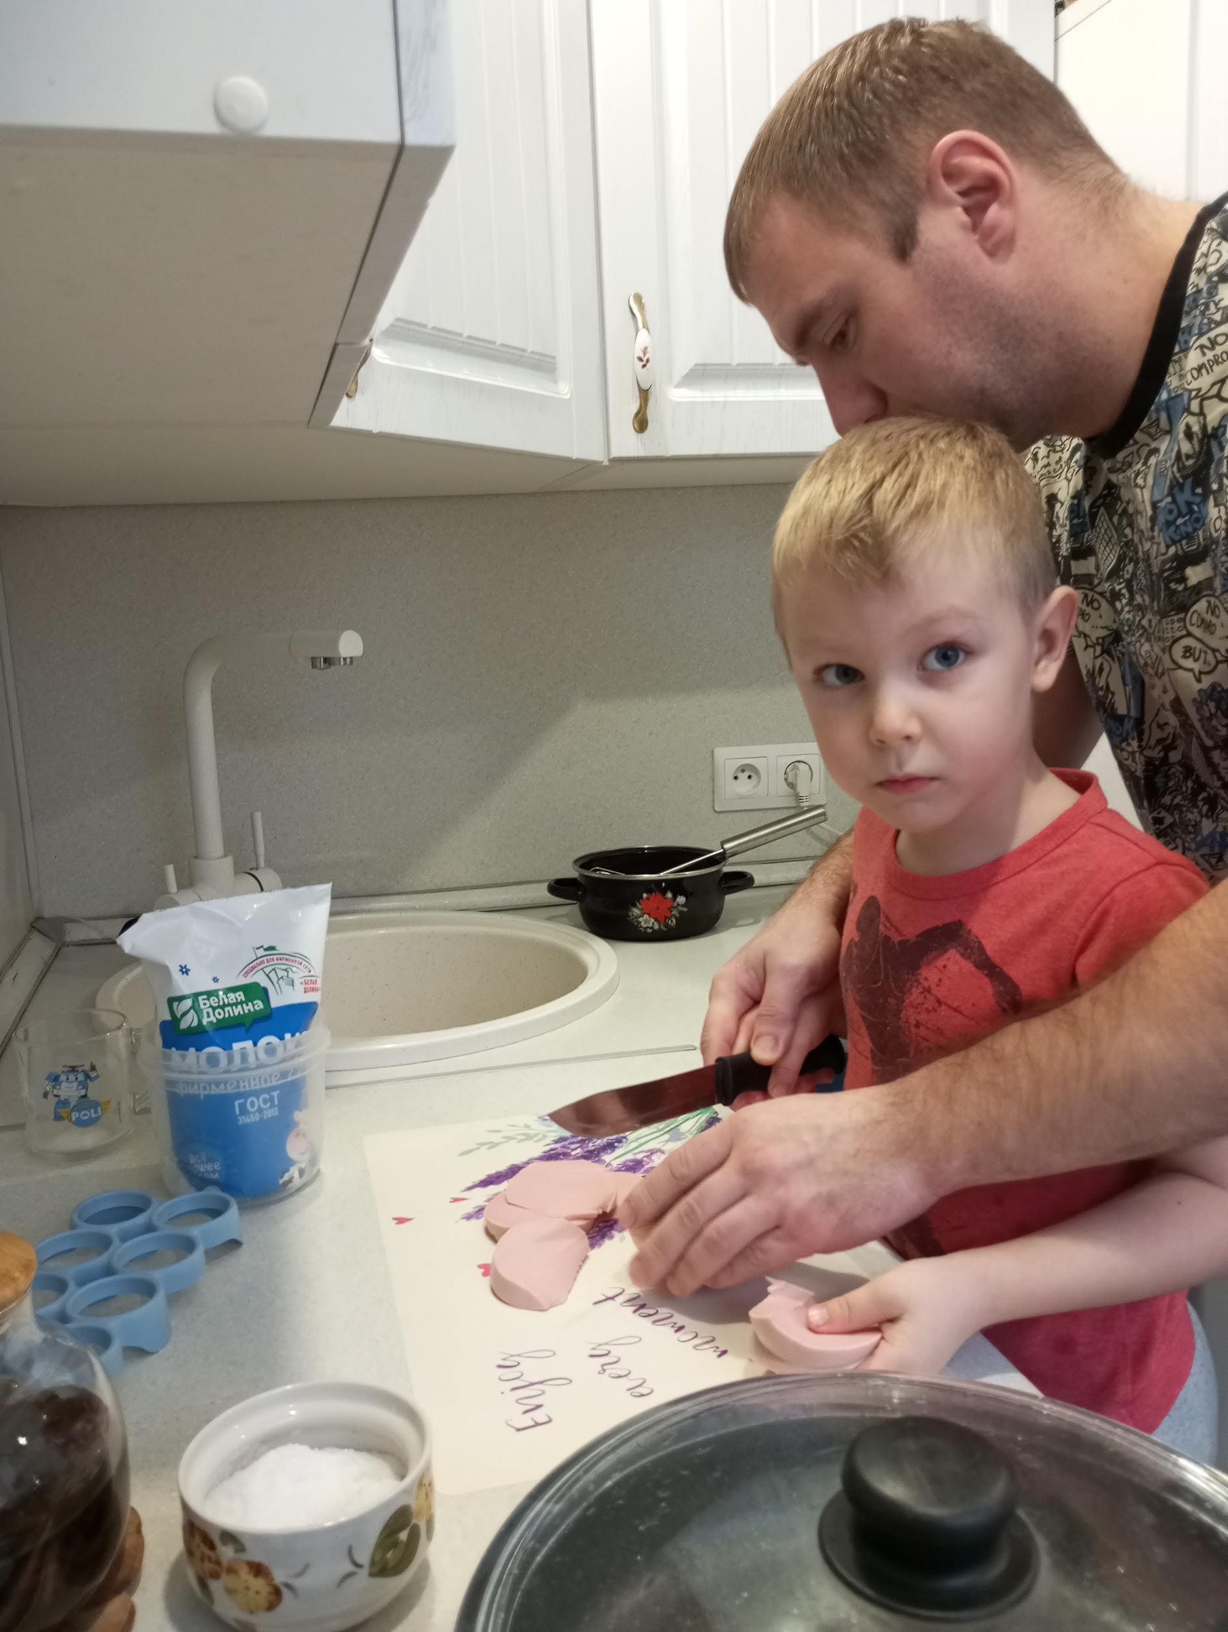
Взбиваем массу венчиком и режем колбаску😊аккуратно, следим за пальцами!

Slide 7
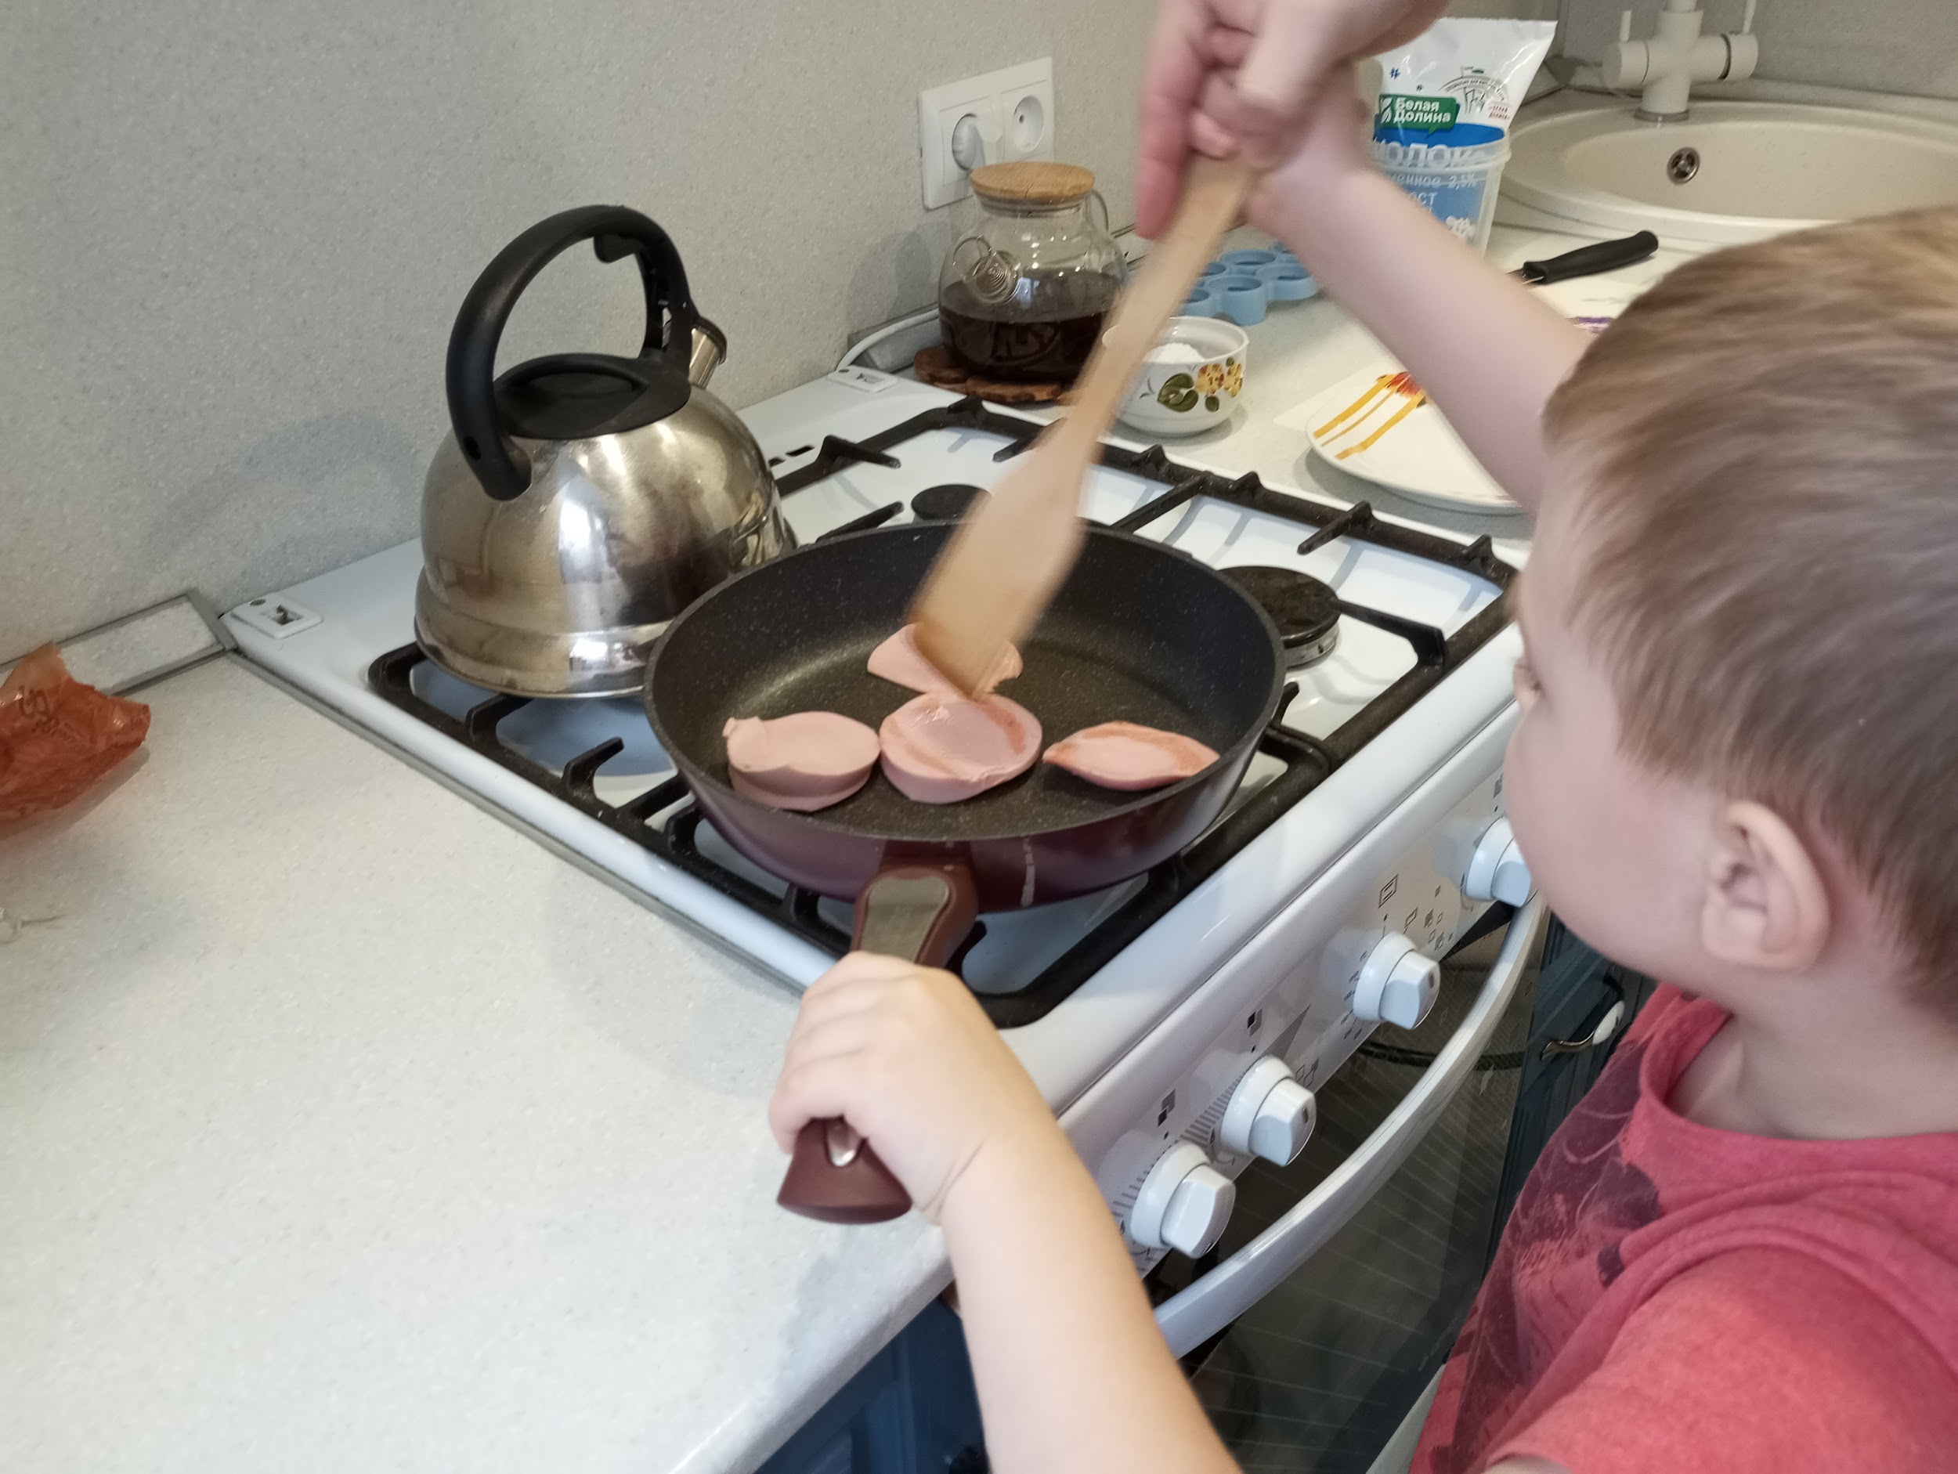
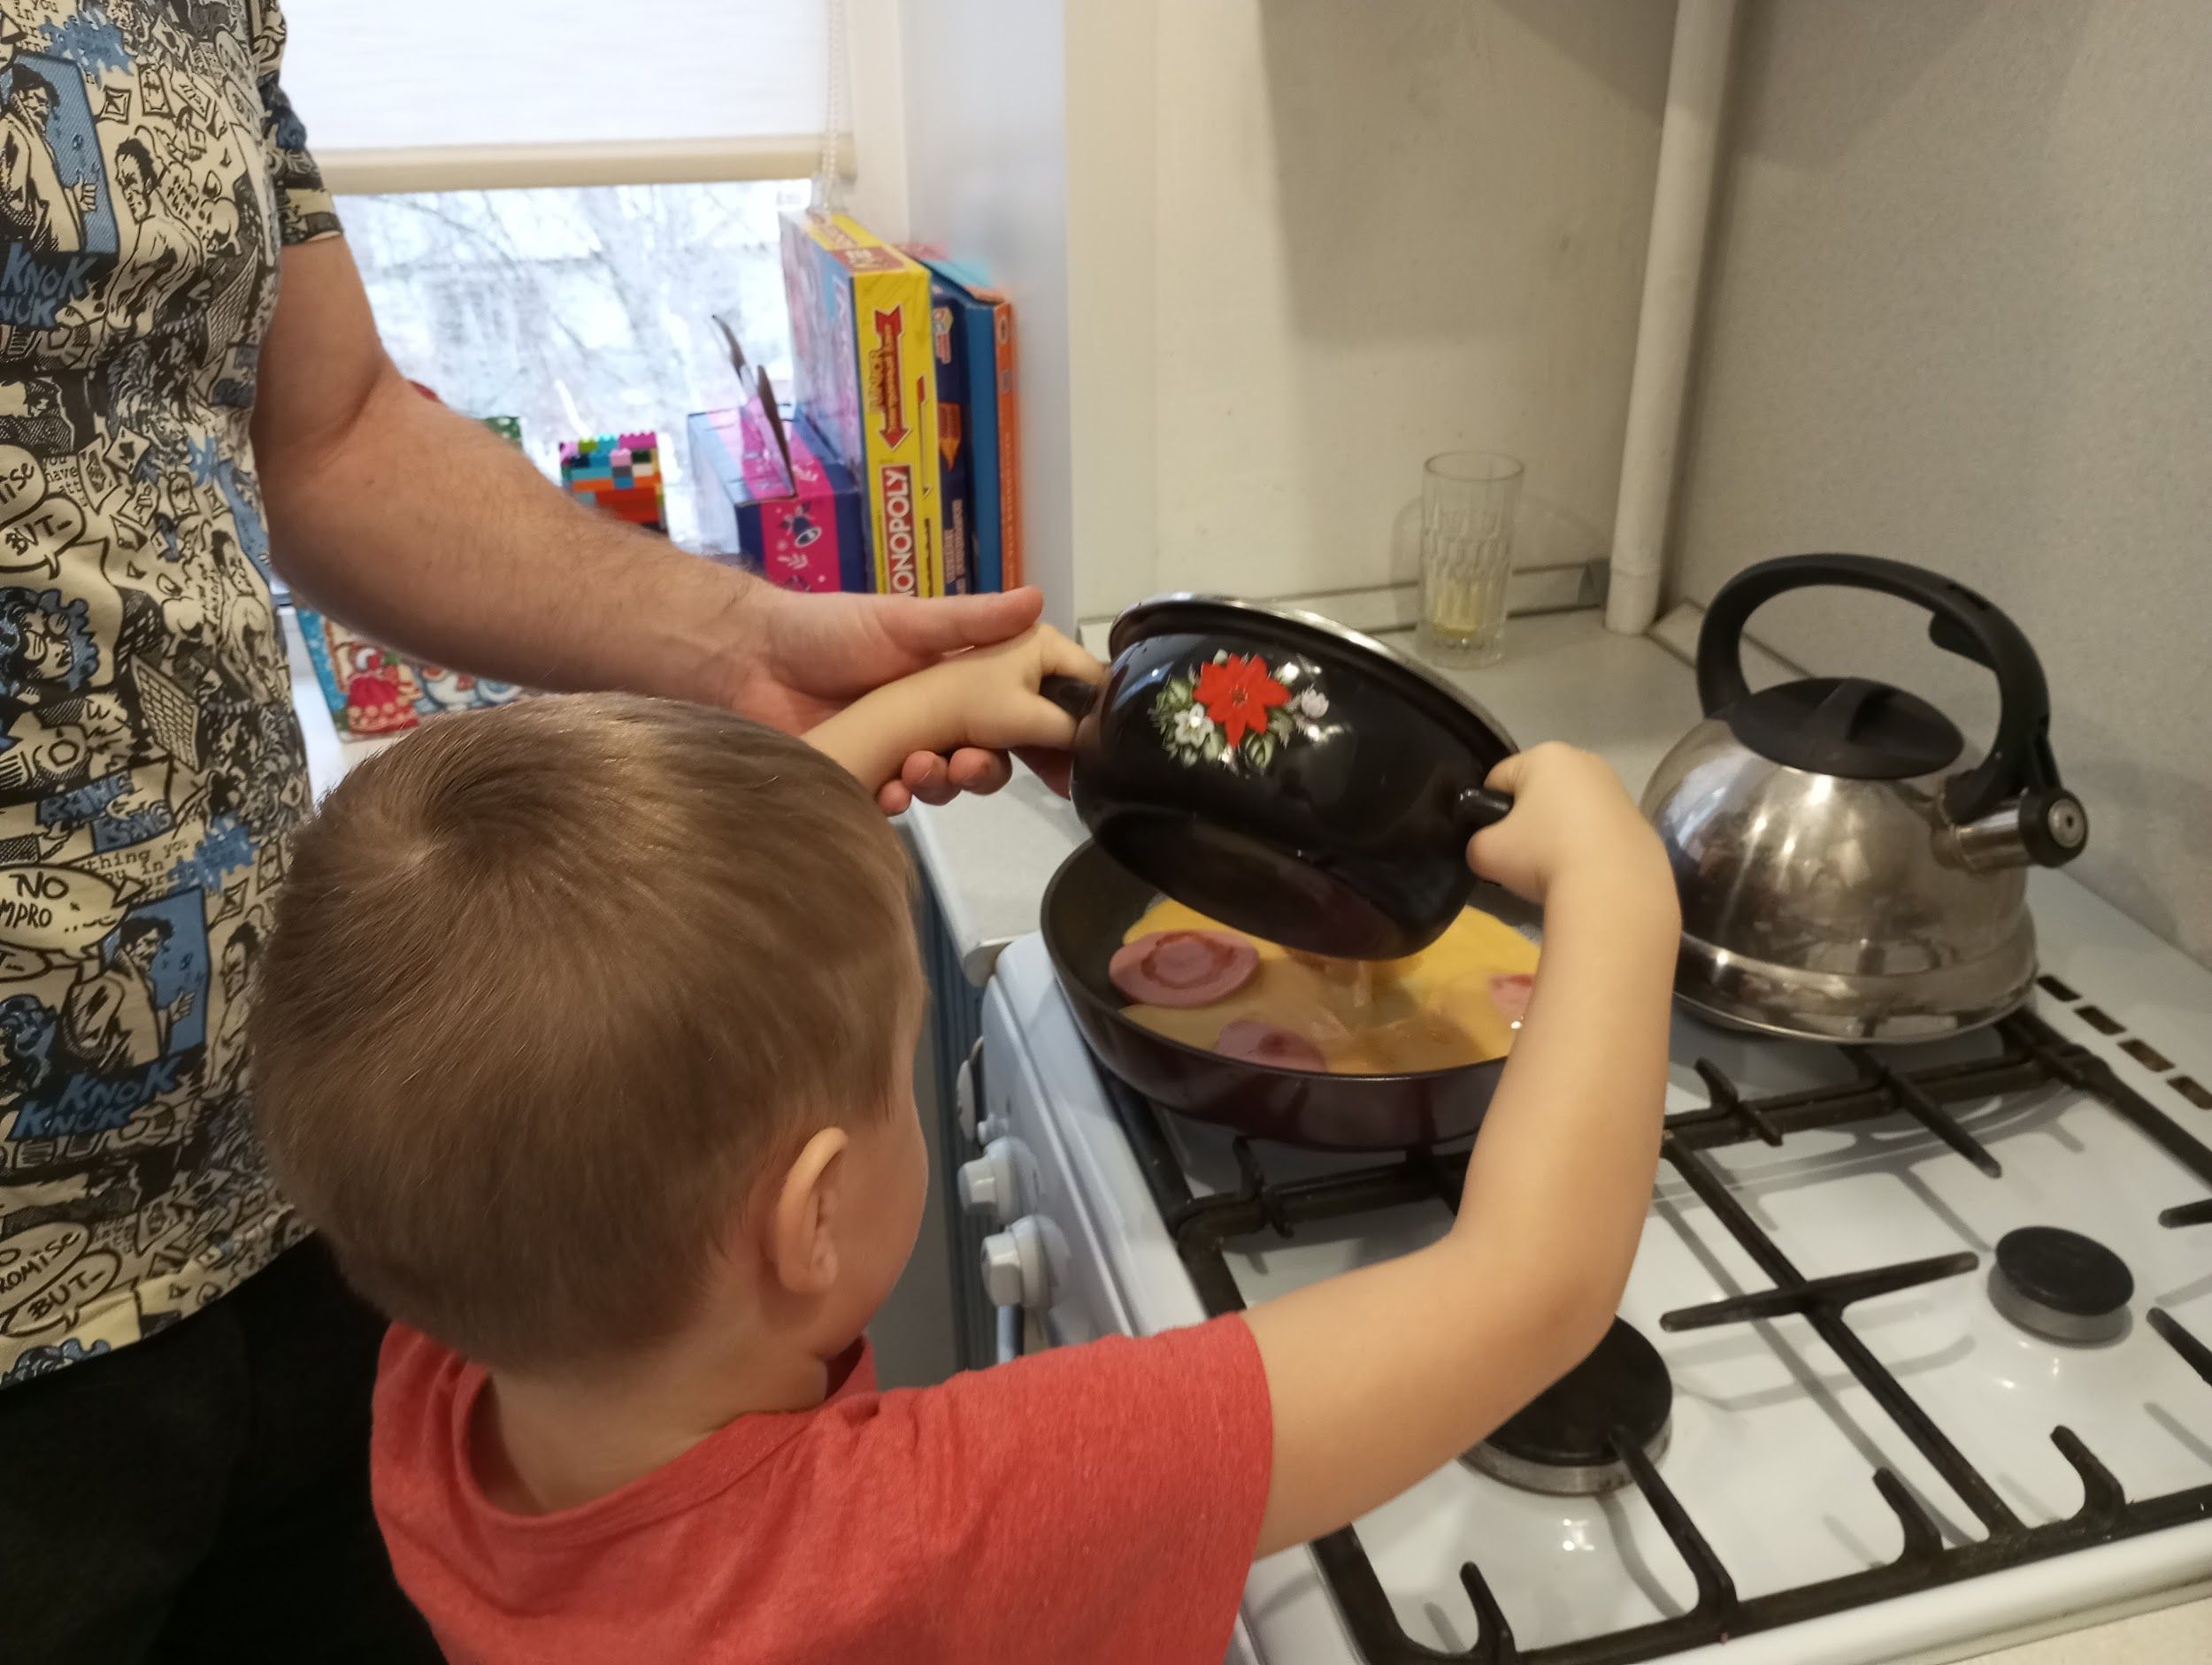
Поджариваем на сухой сковороде колбаску и выливаем массу. Накрываем крышкой, готовим на маленьком огне.

Slide 8
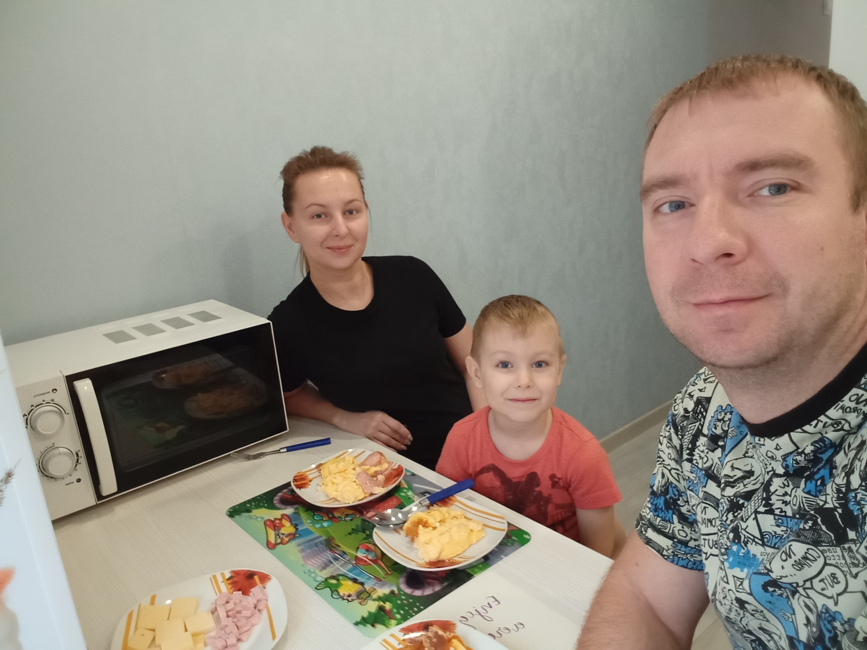
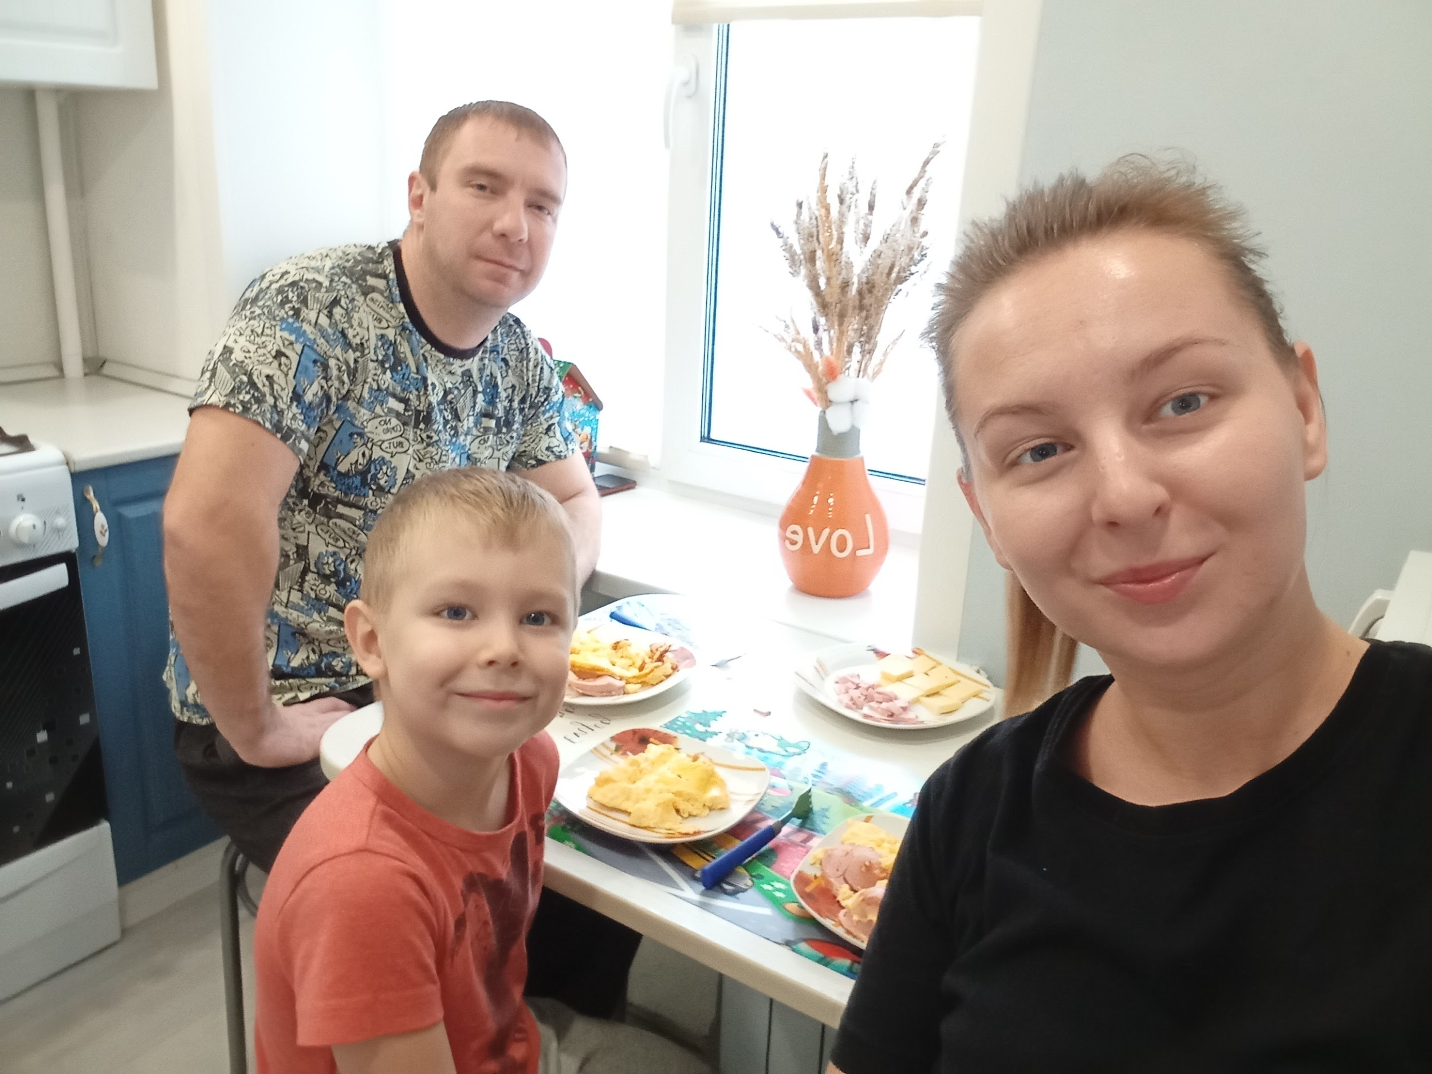
Наслаждаемся вкусным и полезным завтраком!

